Slide 1
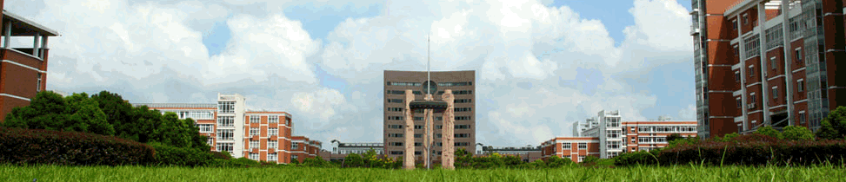
第3章 数据通信技术基础
机械工业出版社 ISBN 978-7-111-44520-3

Slide 2
本章学习内容及要求
熟悉
  数据通信的基本概念
掌握
  信道复用技术、编码技术、交换技术
  差错控制技术的原理和实现方法
  网络传输时延计算方法
  网络传输介质的选用方法
了解
  无线及移动通信的发展历史

Slide 3
3.1 数据通信基本知识
3.1.1 信息、数据与信号
3.1.2 通信的基本要求
3.1.3 数据通信系统模型
3.1.4 信道的最大容量
3.1.5 计算机网络中的速率
3.1.6 基带传输和频带传输
3.1.7 通信双方的交互方向
3.1.8 计算机网络中的时延及计算
3.1.9 异步传输和同步传输

Slide 4
3.1.1 信息、数据与信号
信息、数据与信号是重要的概念
  信息是在人们之间传递的知识，数据是信息的具体表现形式，其本身是各种各样的物理符号或它们的组合
    信息涉及到数据的内容和解释
  信号是数据的电子或电磁编码，数据必须经过编码转换为电信号后才能在传输介质中传输
  数据和信号都有两种不同的形式
    一种称为模拟数据和信号
    另一种称为数字数据和信号
  存在两种数据、两种信号，就有四种类型的编码组合
    即数字数据分别编码成数字信号或模拟信号
    模拟数据分别编码成模拟信号或数字信号

Slide 5
3.1.2 通信的基本要求
通信的双方完成一次通信需要满足三个基本要求：
  一是双方有通信的愿望
  二是通信的双方之间有信息传递的信道，也即是说通信要经过传输介质以及有关的传输设备
  三是通信双方要遵循通信的规则和约定，即通信双方按照通信协议传输信息
    并能理解这些通信协议

Slide 6
信道
信道与电路并不等同，信道表示信号的通路，一般是用来表示向某一个方向传输信息的媒体
  一条通信电路往往包含一条发送信道和一条接收信道
信道与传输介质也是有区别的
  传输介质是指用于连接两个或多个网络节点的物理传输线路
通信信道建立在传输介质之上
  包括传输介质和通信设备

Slide 7
差错率与误码率
由于噪声的影响和信道带宽的限制，信号会发生失真
差错率/误码率：传输比特总数与其中出错比特数的比值
Pe = 出错比特数/比特总数
例： 传输10000bit, 有2bit出错，
Pe ＝ 2/10000
差错率越高表示信道的质量越差
信道的差错率与信号的传输速率和传输距离成正比

Slide 8
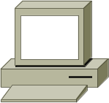
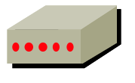
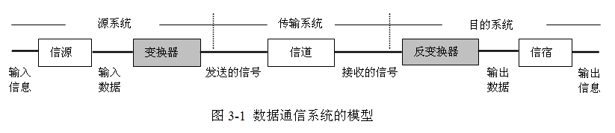
3.1.3 数据通信系统模型
一个数据通信系统由三部分组成
  源系统、传输系统、目的系统
数字比特流
模拟信号
模拟信号
数字比特流
输出
汉字
输入
汉字
公用电话网
主机A
调制解调器
调制解调器
主机B

Slide 9
3.1.4 信道的最大容量
信道传输数据的能力是受到限制的
  信道的最大容量与信道的带宽有关。
奈奎斯特定理的公式为（理想信道）：
C = 2H log₂ L (bps)
香农在1936年给出了有热噪声信道的最大容量，香农定理的公式为：
C = H log₂(1+S/N) (bps)

Slide 10
3.1.5 计算机网络中的速率
计算机网络中信号的速率涉及三种：
  传播速率；调制速率；数据传输率
  信号的传播速率是常量
    传播速率，是一个常量，与光速联系
  调制速率也称为码元速率、波形速率或信号速率
    指的是每秒种发送信号的数目，单位为波特(baud)
  数据传输率为每秒种发送的二进制位数
    单位为bps，读作每秒位。
  调制速率与数据传输率之间的关系为：
  C = B log₂ N (bps)
      C为数据传输率；B为调制速率；N为一个信号可能取值的个数

Slide 11
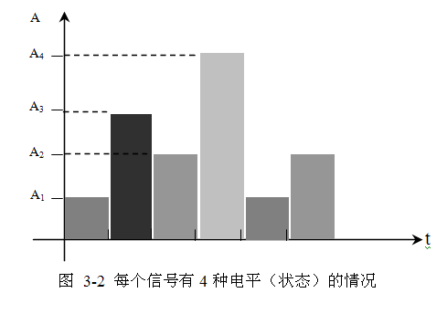
每个信号有4种电平（状态）的情况

Slide 12
3.1.6 基带传输和频带传输
把基本频率分量对应的矩形脉冲信号称为基本频带，简称为基带，对应的矩形脉冲信号称为基带信号
  基带传输就是在数字信道上直接传送基带信号
带宽与信道可以允许通过的信号的最大频率与最低频率有关
首先需要讨论什么是信道的频率特性
  通常人们把单级放大器输出功率从最大值下降到一半所对应的频率范围，称为通频带宽，也称为带宽
频带传输是利用模拟信道传输数据信号，例如把计算机设备输出的信号进行调制以后再放在传输介质上传输
  频带传输有时也称为宽带传输

Slide 13
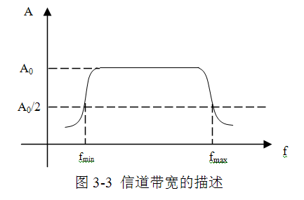
信道带宽的描述
带宽(broad width)与信道可以允许通过的信号的最高频率与最低频率有关

Slide 14
3.1.7 通信双方的交互方向
依据通信的方向讨论，通信双方信息交互的方式有三种基本方式
  单向通信，只能有一个方向上的通信，即A只能传给B
  双向交替通信，通信的双方都可以发送信息，但不能同时发送，在某一个时刻仅存在一个方向上的通信
  双向同时通信，通信的双方可以同时发送和接收信息
这里需要指明的是
  上述三个基本方式是规范的术语，分别对应以前的单工、半双工、全双工

Slide 15
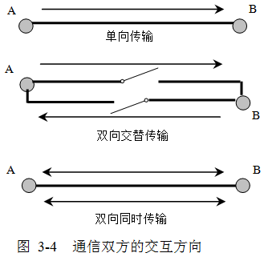
通信双方的交互方向

Slide 16
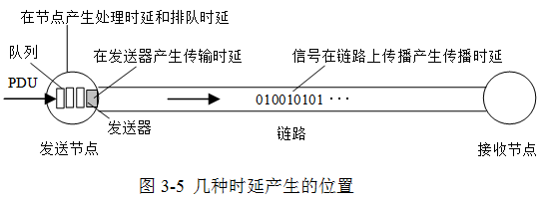
3.1.8 计算机网络中的时延及计算
时延（Delay）是指数据（PDU）从网络发送端传输到接收端（节点之间）的时间
时延包括传播时延、传输时延、处理时延、排队时延、重发时延
T_{total}＝T_{prop}＋T_{trans}＋T_{proc}＋T_{queue}

Slide 17
3.1.9 异步传输和同步传输
在计算机网络和通信网络中都是采用串行传输，这是由于远距离传输要考虑到技术实现上的要求和传输线路的费用
串行传输在具体应用中，又分为异步和同步传输
  异步和同步传输都要考虑收发双方的同步，即接收方能够正确的区分所收到数据的每一位
异步传输是一次传输一个字符，字符之间有不确定的间隔，每个字符由一位起始位标识，起始位的值为0，字符由5-8位二进制数组成，例如采用ASCII编码的字符，后跟1-2位停止位，停止位的值为1
同步传输是一次传输一个数据块，数据块的内容可以是若干二进制位，也可以是若干字符，每一位与前一位之间的传输时间是确定的，即是可知的

Slide 18
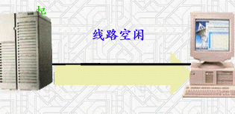
异步传输
字符内部的各个比特采用固定的时间模式，每个字符独立传输，字符之间间隔任意，用独特的起始位和终止位来限定每个字符。传输效率较低
起 终
始 止
位 1 1 1 0 1 0 1 0 位
起
始
位
线路空闲
线路空闲
一个字符
下一字符

Slide 19
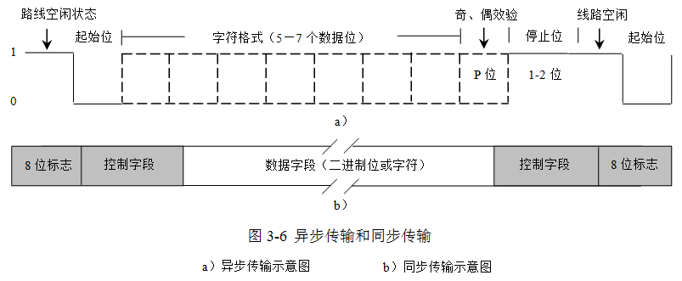
异步传输和同步传输图示

Slide 20
3.2传输介质
3.2.1 传输介质的分类
3.2.2 有线传输介质
3.2.3 无线传输介质
3.2.4 卫星传输

Slide 21
3.2.1 传输介质的分类
传输介质用作信号的通路
  每一种传输介质在数据传输率、传输时延、安装、维护和成本上有不同的特性。适应的网络应用环境也不同
  传输介质分为
    有线传输介质
    无线传输介质。
  在有线传输介质中
    电信号的传播速度是光速的三分之二，即每秒20万Km（千米）
  在无线传输介质中
    电信号的传播速度等于光速，为每秒30万Km（千米）
  在网络的最低层次上，所有计算机通信都以某种能量形式对数据进行编码，并将这些能量通过传输介质发送

Slide 22

3.2.2 有线传输介质
双绞线是由一对相互绝缘的导线缠绕在一起构成的，两条导线缠绕在一起
双绞线在Ethernet网中用得相当多，它常用作总线型拓扑结构或星形拓扑结构连线
双绞线分为屏蔽和非屏蔽两大类
  在这两大类中又分100欧姆非屏蔽电缆、双体电缆、大对数电缆、150欧姆屏蔽电缆和100欧姆屏蔽电缆

Slide 23
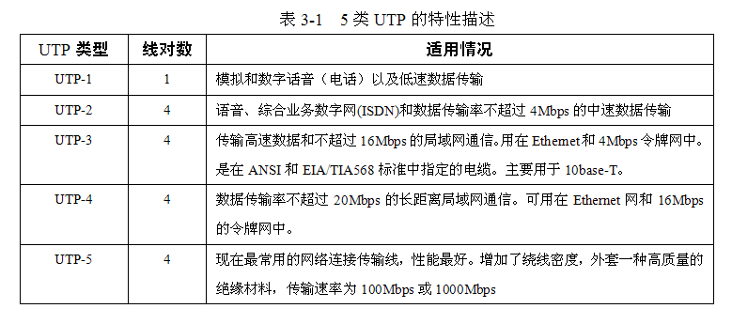
5类UTP的特性描述

Slide 24
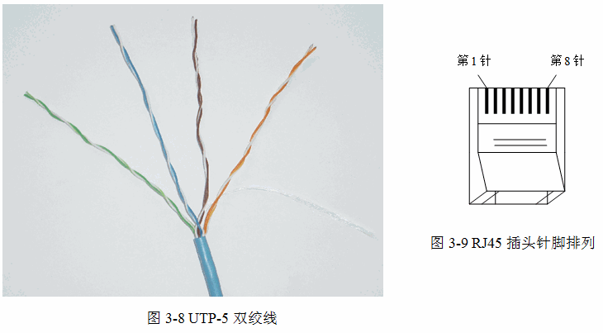
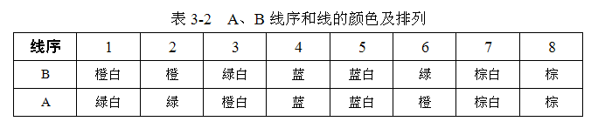
双绞线图示及UTP-5的线序

Slide 25
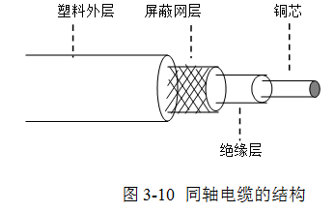
同轴电缆
同轴电缆是最早用于数据网和局域网的一种线缆类型
  它中央是铜芯，铜芯外包着一层绝缘层，绝缘层外是一层屏蔽层，屏蔽层把电线很好地包起来，再往外就是塑料外层
用于局域网的同轴电缆
  是为支持以太网设计的，用在符合IEEE 802.3标准Ethernet网络环境中，阻抗为50Ω的电缆
  又分为RG58A/U标准的细缆、RG11标准的粗缆，细缆的塑料外皮颜色为黑色，粗缆的塑料外皮颜色为黄色

Slide 26
光纤
光纤通信系统是以光波为载体、光导纤维为传输媒体的通信方式，起主导作用的是光源、光纤、光发送机和光接收机。可以这样理解：
  光源是光波产生的根源
  光纤是传输光波的导体
  光发送机的功能是产生光束,将电信号转变成光信号,再把光信号导入光纤
  光接收机的功能负责接收从光纤上传输的光信号,并将它转变成电信号,经解码后再作相应处理

Slide 27
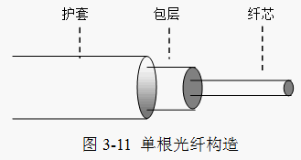
单根光纤构造
光纤具有圆柱形的形状，由传输光波的玻璃纤芯以及包围在纤芯外面的反射层组成，形成三部分：
  纤芯、包层和护套

Slide 28
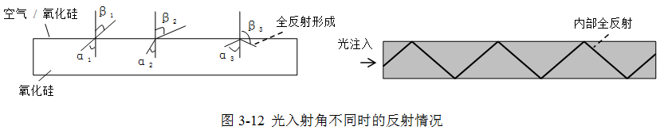
目前使用的光源
目前使用的光源有两种：
  发光二极管LED
  半导体激光ILD
按传输点模数分类光纤分为
  单模光纤和多模光纤
光纤工作原理

Slide 29
光纤的工作原理
低折射率(包层)
高折射率(纤芯)
光线在纤芯中传输的方式是不断地全反射

Slide 30
多模光纤与单模光纤
多模光纤
单模光纤

Slide 31
光纤与电缆线相比的优缺点
光纤传输的优点：
  传输的形式是光，所以光纤不会引起电磁干扰也不会被干扰
  光纤传输信号的距离比电缆线所能传输的距离要远得多，线路损耗低
  与电信号相比，传输频带宽，通信容量大。光可以对更多的信息进行编码，所以光纤可在单位时间内传输比导线更多的信息
  线径细,重量轻
  抗化学腐蚀能力强
  光纤制造资源丰富
光纤在应用中的不足之处：
  光纤的安装需要专门设备以保证光纤的端面平整以便光能透过
  当一根光纤在护套中断裂（如被弯成直角），要确定位置是非常困难的
  修复断裂光纤也很困难

Slide 32
3.2.3 无线传输介质
电磁波谱
  无线传输介质与电磁波谱的某些频谱对应，电磁波沿自由空间传播
  传播速度为光速
无线传输介质也称为非导向传输媒体
无线传输介质需要
  采用电磁波谱的某些可用频带

Slide 33
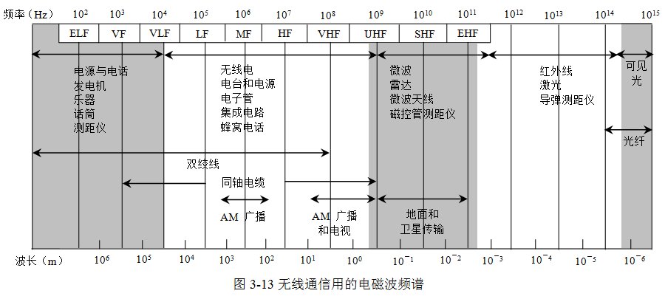
电磁波谱的频谱

Slide 34
无线电
无线电通信在无线电广播和电视广播中已广泛使用
  在低频段和中频波段内，无线电波可以轻易的通过障碍物，沿地球表面传播
  但信号能量随着与信号源距离增大而急剧衰减，使得传输距离收到限制
在高频、甚高频波段内，地表电波会被地球吸收
  但会被离地表几百千米高度的带电粒子层-电离层反射回地面，可以传播到很远的距离

Slide 35
微波传输
微波(microwave)通信通常是指利用在l GHz－10 GHz频率范围内的电磁波来进行通信
  和低频的无线电波不同的是微波是沿着直线传播的，而不是向各个方向扩散，而地球表面是弯曲的，其传播距离受到限制
  在相距几十公里的距离之间需要建设微波接力中继站，像接力赛跑那样，一站接一站补充能量
微波通信的优点是：
  微波接力通信适应的业务种类多，可以传输长途电话、电报、蜂窝移动电话、广播电视、图像、文本数据等信息
  微波传输的通信信道的容量大
  微波传输质量高，不容易受工业干扰和天电干扰，这两者的主要频谱比微波低的多
  与同样效果的有线通信建设比较，微波通信建设周期快、投资少
  微波通信的可靠性高

Slide 36
红外线
红外线传输通信是利用电磁波频谱红外频段进行通信
  频率范围10¹²Hz－10¹⁴Hz，红外线传输主要用于短距离的通信，通信距离一般在十几米范围内
红外线的发送与接收装置硬件相对便宜且容易制造，也不需要天线
  红外通信不宜在室外使用
红外线传输也用于数据通信和计算机网络

Slide 37
光波传输
利用光信号通信的历史可以追溯到遥远的古代
激光能直接在空中传输而无需通过有形的光导体
  具有能在很长的距离内保持聚焦(即定向)的特点
它和微波通信在直线传输上有相似性
  激光同样不能被遮挡
  而且对雨雪和雾都比较敏感，这限制了它的应用

Slide 38
3.2.4 卫星传输
地球卫星是指围绕地球转动的物体
  天体卫星（月亮）和人造卫星
1962年第一颗人造地球卫星发射成功
  开创了天际通信的里程碑
通信卫星可以看作是一个空间微波中继器
  通信卫星上一般12—20个异频雷达接收机，每个都有36MHz—50 MHz的带宽，异频雷达接收机对相应的波段进行监听
  上行波束从地面卫星站传向卫星，下行波束从卫星传向地面站，下行波束覆盖范围很广
通信卫星与天体卫星的区别在于
  返回地面的信号可以在卫星上通过放大器放大
卫星传输采用的波段为微波波段

Slide 39
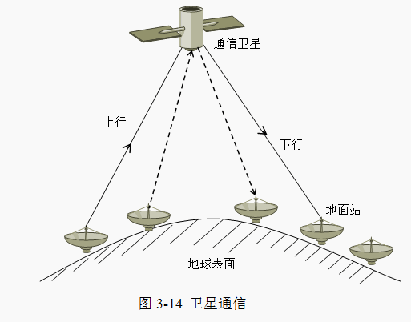
卫星通信的特点
通信与地面两个节点的位置无关
卫星的一个重要特性是收发器向上千个地面站发送一条报文的时间与向一个地面站发送该报文所用的时间基本相同
卫星传输具有很低的出错率，传播时延是要考虑的

Slide 40
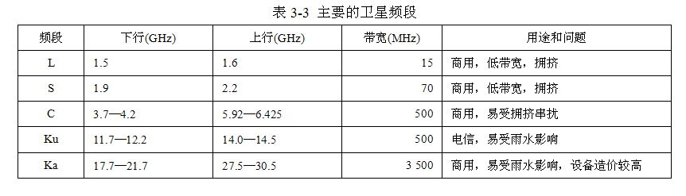
主要的卫星频段

Slide 41
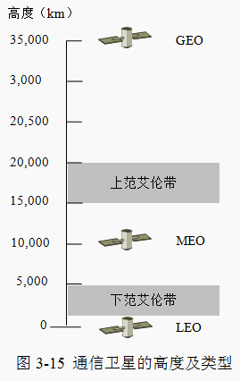
通信卫星的高度及类型
卫星的轨道周期是确定卫星安放位置的一个重要参数
另一个参数称为范艾伦带，范艾伦带是指距离地面的不同高度带上，存在一些受地球磁场影响的带电粒子层

Slide 42
3.3 信道复用技术
3.3.1 频分复用和时分复用
3.3.2 波分复用
3.3.3 统计复用

Slide 43
信道复用技术
复用技术用于在一个信道上同时传输多路信号，这样可以充分利用信道的传输能力
复用可以实现的前提是信道的传输能力大于传输一路信号的需求，体现在两个方面：
  一是信道的带宽很宽，而传输一路信号所需的带宽很窄
  另一方面是信道的数据传输率很高，而一路信号所需的数据传输率很低
    这样在能力很强的信道上仅传输一路信号就很浪费

Slide 44
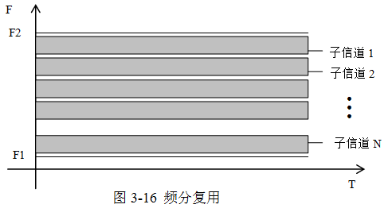
3.3.1 频分复用和时分复用
频分复用(FDM) 是最常用的技术
信道的带宽很宽，信道的可用带宽大于一路信号所需的带宽，把信道划分为多个子信道，每个子信道传输一路信号
  在子信道之间要留有隔离频带，对每路信号以不同频率的载波进行调制，使其适应不同子信道频段的要求

Slide 45
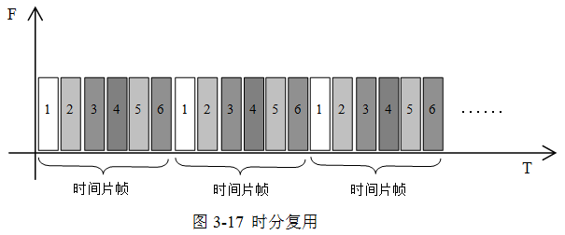
时分复用TDM
时分复用TDM（Time Division Multiplexing）技术的依据是信道的数据传输率大于一路信号传输所需要的数据传输率
  可以把传输时间分成时间片帧，每一时间片帧包含若干时间隙，每个时间隙对应一路信号的若干位

Slide 46
时分复用
频率 f
1在 TDM 帧中
的位置不变
1
2
3
4
1
2
3
4
1
2
3
4
1
2
3
4
…
TDM 帧
TDM 帧
TDM 帧
TDM 帧
TDM 帧
时间t

Slide 47
时分复用
频率f
2 在 TDM 帧中
的位置不变
1
2
3
4
1
2
3
4
1
2
3
4
1
2
3
4
…
TDM 帧
TDM 帧
TDM 帧
TDM 帧
TDM 帧
时间t

Slide 48
时分复用
频率f
3在 TDM 帧中
的位置不变
1
2
3
4
1
2
3
4
1
2
3
4
1
2
3
4
…
TDM 帧
TDM 帧
TDM 帧
TDM 帧
TDM 帧
时间t

Slide 49
时分复用
频率
4在 TDM 帧中
的位置不变
1
2
3
4
1
2
3
4
1
2
3
4
1
2
3
4
…
TDM 帧
TDM 帧
TDM 帧
TDM 帧
TDM 帧
时间

Slide 50
FDMA和TDMA
FDMA
频率
时间
TDMA
频率
时间
用户A
用户C
用户B
用户D
Notes:
Two simple multiple access control techniques.
Each mobile’s share of the bandwidth is divided into portions for the uplink and the downlink. Also, possibly, out of band signaling.
As we will see, used in AMPS, GSM, IS-54/136

Slide 51
TDM与FDM的比较
TDM中
  每一路信号传输占用信道的全部带宽
  在某一微小的时间间隔只有一路信号在传输
FDM中
  每一路信号占用部分带宽
  在某一微小的时间间隔有多路信号在传输
在应用中
  TDM适合数字信号的传输
  FDM适合模拟信号传输
许多应用是先进行FDM，然后再进行TDM，即两种复用技术综合使用

Slide 52
3.3.2 波分复用
在光纤信道上采用波分复用WDM
波分复用是光的频分复用
  WDM是FDM的一个变种
  频率和波长之间满足关系式：
    F＝ c／λ，这里f 为频率，c为光速，λ为波长
每根光纤上光信号的波长不同，两根光纤连接到一个棱柱或衍射光栅上，两束光通过棱柱或衍射光栅合成到一根共享的光纤上
传输到远方的目的地后，再用棱柱或衍射光栅将它们分解开，交给接收方

Slide 53
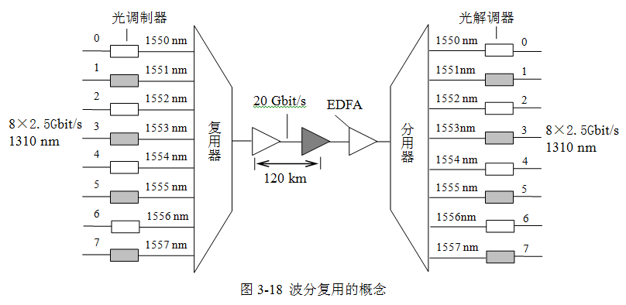
波分复用WDM图示

Slide 54
3.3.3 统计复用
统计复用是对时分复用的改进
  也称为统计时分复用STDM（Statistic Time Division Multiplexing）
在时分复用（TDM）中
  各路信号的时隙是固定分配好了的
  每一路信号与复用的其它各路信号之间的时间间隔是固定的
  从这个意义上讲，各路信号是同步传输的

Slide 55
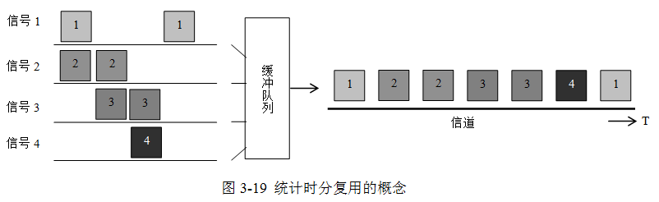
统计复用图示

Slide 56
3.4 数据编码技术
3.4.1 数字数据编码为模拟信号
3.4.2 数字数据编码为数字信号
3.4.3 模拟数据编码为数字信号
3.4.4 模拟数据编码为模拟信号

Slide 57
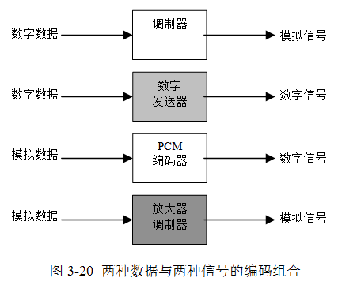
数据编码技术
模拟数据和数字数据都可以转换为模拟信号或数字信号

Slide 58
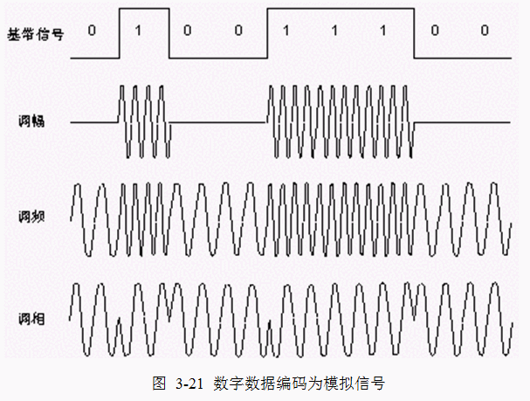
3.4.1 数字数据编码为模拟信号
为了使计算机数据能在模拟信道，例如模拟电话网上传输
  需要对计算机设备输出的数字数据或数字信号进行变换为模拟信号

Slide 59
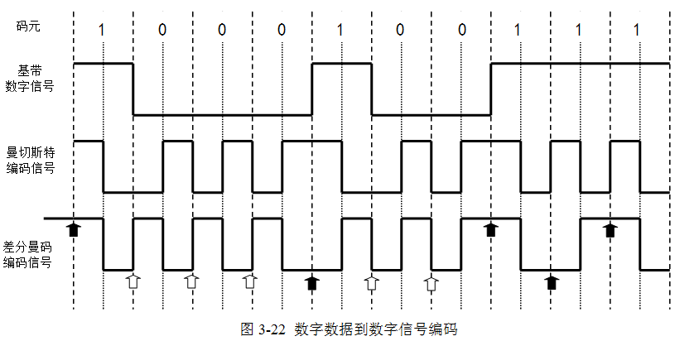
3.4.2 数字数据编码为数字信号
用高电平标识1、低电平标识0的二进制数据信号不能直接放在信道上传输，这种不归零制编码NRZ存在接收方无法在连续1或连续0时区分出每一位的问题。解决问题的方法是在（1/2）T加上同步时钟信号

Slide 60
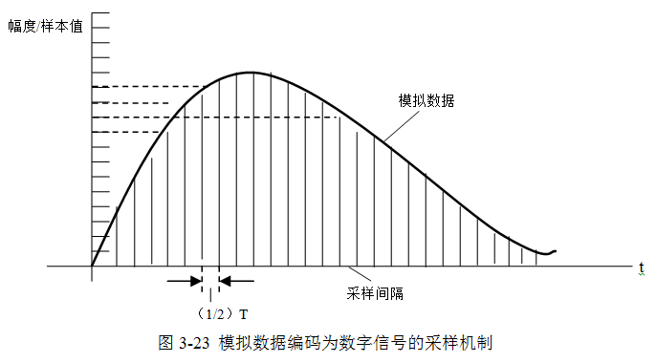
3.4.3 模拟数据编码为数字信号
脉冲编码调制PCM（Pulse Code Modulation）
  是用于模拟数据编码为数字信号的技术
PCM技术的实现有三个步骤：
  采样；量化；编码
PCM技术的实现基础是依据采样定理

Slide 61
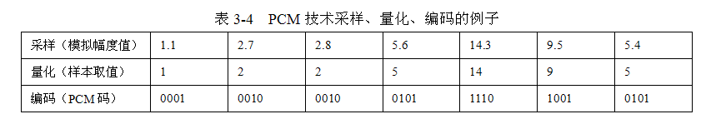
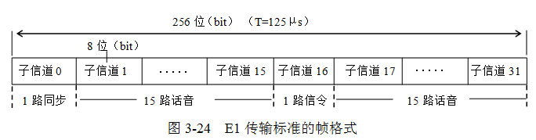
PCM技术采样、量化、编码的例子
在欧洲和中国采用数字化语音E1传输标准，E1标准数据化语音采样样本值采用256个量化级，每125μs一个样本

Slide 62
3.4.4 模拟数据编码为模拟信号
模拟数据可以通过电磁感应变化转换为模拟信号
  例如话音数据通过电话系统转换为模拟信号，之后在模拟电话网中传输
  例如最早的电话系统，这里不再赘述

Slide 63
3.5 交换技术
3.5.1 交换技术的用途
3.5.2 电路交换和报文交换
3.5.3 分组交换
3.5.4 交换技术的比较
3.5.5 信元交换

Slide 64
3.5.1 交换技术的用途
交换技术在计算机网络通信过程中是必须要用到的
  对于长距离通信传输，要用到交换技术
  传统的交换技术有
    电路交换
    报文交换
    分组交换。
  现在较多使用的交换技术有信元交换。用在ATM网络中

Slide 65
3.5.2 电路交换和报文交换
电路交换
  是面向连接的
  通信双方在通信之前先建立一条连接，然后在建立的连接上传输数据，数据传输完后释放连接
在通信的过程中通信的双方独占这一连接。连接建立过程需要一定的时间
  若连接经过的节点和线路有空闲的资源则允许连接建立，否则不允许建立连接
电路交换适宜实时通信的应用
  生活中的电话通信就是采用电路交换的通信

Slide 66
电路交换
A 和 B 通话经过四个交换机
A 到 B 的通话先建立一条连接，然后在建立的连接上进行数据传输
交换机
中继线
用户线
中继线
交换机
A
B

交换机


交换机
C

用户线
D

Slide 67
电路交换
C 和 D 通话只经过一个本地交换机
通话同样是在建立的连接线上C到D上进行
交换机
中继线
用户线
中继线
交换机
A
B

交换机


交换机
C

用户线
D

Slide 68
报文交换
报文交换与节点的存储转发联系
  双方通信的数据组成报文的格式
  报文是节点之间传输的数据
节点先接收报文，进行存储
  然后根据线路的情况决定通过线路向其它节点转发
节点的存储转发需要一定的时延
报文交换是无连接的
报文的大小是不固定的

Slide 69
3.5.3 分组交换
分组交换也与存储转发相联系
  把需要传输的数据（报文）分成长度固定的分组
  节点对分组进行存储转发
分组的大小比报文小的多
  在节点的时延比较小，即使传输出现差错，重传的数据量也比较小
计算机数据的传输具有突发性的特点，若采用电路交换来传输计算机数据，线路的利用率会非常低
  只有分组交换适合计算机数据的传输
分组交换可以分为
  面向连接的虚电路分组交换
  无连接的数据报分组交换

Slide 70

分组（报文）交换：存储-转发
L
R
R
R
用 L/R 秒 把L bits的分组传输 (输出)到链路上 （速率是R bps）
全部分组在被传输到下一链路前必须到达路由器 : 存储转发
delay = 3 L/R
例子:
L = 7.5 Mbits
R = 1.5 Mbps
delay = 15 sec

Slide 71
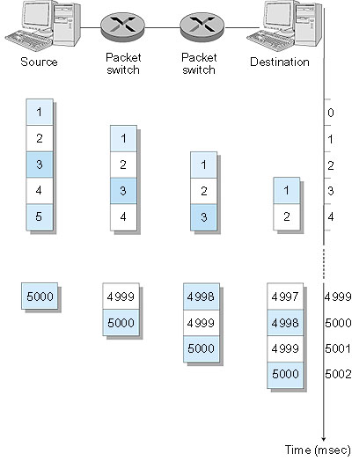
分组交换: 报文分段
现在把报文分割成5000个分组
每个分组 1,500 bits
1 msec 分配给每条线路传输分组
途径: 每条线路并行工作
延迟从 15 sec 降低到 5.002 sec

Slide 72
添加首部构成分组
每一个数据段(DATA)前面添加上首部构成分组(PACKET)
报文
DATA
DATA
DATA
P 1
首部
P2
首部
P 3
首部

Slide 73
分组交换的传输单元
分组交换网以“分组”作为数据传输单元
依次把各分组发送到接收端（假定接收端在左边）
P 1
首部
DATA
P 2
首部
DATA
P 3
首部
DATA

Slide 74
收到分组后剥去首部
接收端收到分组后剥去首部还原成报文
P 1
首部
DATA
P 2
首部
DATA
P 3
首部
DATA
收到的数据

Slide 75
最后还原成原来的报文
最后，在接收端把收到的数据恢复成为原来的报文
报文
数 据
数 据
数 据
1100011010101011010101110001001101011010

Slide 76

分组的存储转发过程
H₄
以H₁ 向 H₅ 发送分组为例
H₂
D
路由器
互联网
B
H₆
主机
H₁
E
在路由器 E 暂存，查找转发表找到转发的端口
A
在路由器 A 暂存查找转发表找到转发的端口
H₅
C
最后到达目的主机 H5
在路由器 C 暂存查找转发表找到转发的端口
H₃

Slide 77
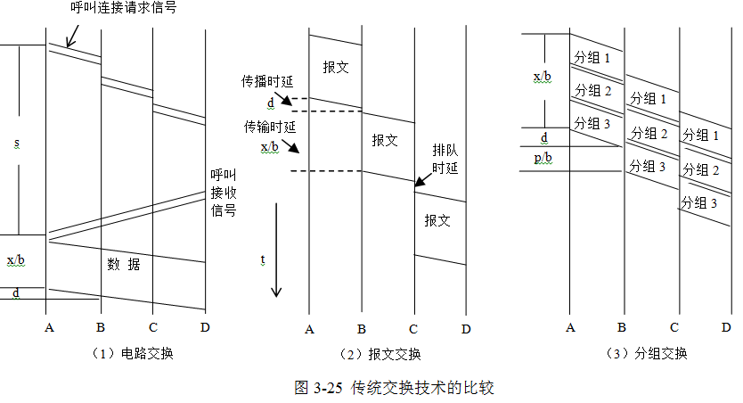
3.5.4 交换技术的比较
图中A、B、C、D为节点，A为源节点，D为目的节点，垂直方向为时间。图中用时间延迟比较三种交换技术的差异。时间延迟包括连接建立时延、信号的传播时延、数据的传输时延，以及节点的存储转发时延

Slide 78
三种交换的比较
电路交换
报文交换
分组交换
P1
M
P₂
P₁
连接建立
P₃
P₂
P₄
P₁
P₃
P₂
P₄
P₃
M
数据传送
data
P₄
连接释放
M
t
A B C D
A B C D
A B C D
比特流直达终点
报文
报文
报文
分组
分组
分组
数据传送
的特点
存储转发
存储转发

Slide 79
时延(delay 或 latency)
数据经历的总时延就是传输（发送）时延、传播时延、处理时延和排队时延之和
总时延 = 传输（发送）时延+传播时延+处理时延+排队时延

Slide 80
四种时延描述
以从结点 A 向结点 B 发送数据为例
在结点 A 中产生
处理时延和排队时延
信号在链路上传
播时产生传播时延
在发送器产生传输时延
(即发送时延)
数据
1 0 1 1 0 0 1
…
队列
链路
结点 A
结点 B
发送器

Slide 81
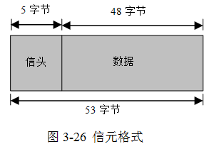
3.5.5 信元交换
信元交换用在ATM网络中。信元长度是固定的。
  信元可以看作一个很小的快速分组，长度为53个字节，其中信头占5个字节，数据部分占48字节
由于信元比较小，在交换节点的时延很小
  多种媒体信息都划分或装配为信元，使在一个网络中传输多媒体信息成为可能

Slide 82
3. 6差错控制技术
3.6.1 差错产生的原因
3.6.2 差错控制方法
3.6.3 海明校验
3.6.4 循环冗余校验编码

Slide 83
3.6.1 差错产生的原因
出现差错是不可避免的
  信号在信道上传输会受到噪声的干扰，出现差错，差错是不可避免的
    噪声分为内部噪声和外部噪声
  用误码率衡量一个信道的质量
    通常用10的负若干次方描述信道的误码率P：
  P＝发生错误的码元数／接收的码元总数
  一般在有线传输介质信道，误码率为10的负5次方
    就是说传输10 000位有1位错

Slide 84
3.6.2 差错控制方法
数据通信和计算机网络中的差错控制方法采用编码的方法，分为
  检错编码和纠错编码
按照差错控制规则计算出校验码，校验码和发送的数据编码组成校验序列（也称为码字）一起发送
  在接收端根据同样的差错控制规则判断传输是否正确
校验码并不是真正要传输的数据信息，是为了检测出差错所必须的冗余信息
差错控制方法分为
  前向纠错FEC
  自动请求重发ARQ

Slide 85
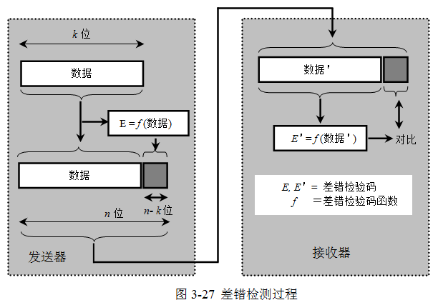
差错检测过程
数据通信和计算机网络中的差错控制方法通常采用编码的方法，分为检错编码和纠错编码。按照差错控制规则，在发送端，对发送的数据信息位（k）进行处理，计算出校验码位（r）

Slide 86
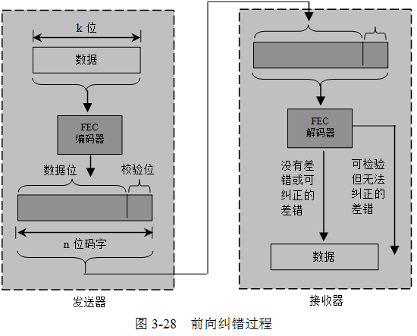
前向纠错过程
前向纠错是在接收端不仅能检测出错的位置，而且能够纠正错误

Slide 87
3.6.3 海明校验
1950年R.Hamming提出可以纠正一位差错的编码，称为海明码
  海明码是前向纠错码
海明码利用监督关系式的校正因子对一位二进制位进行差错判断，找到出错位，纠正就比较容易了
  例如把“0”改为“1”
海明码的设计思想是从奇偶校验码开始的

Slide 88
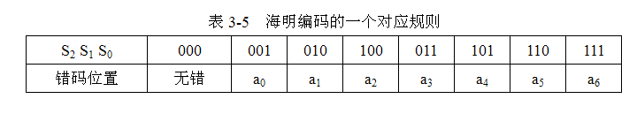
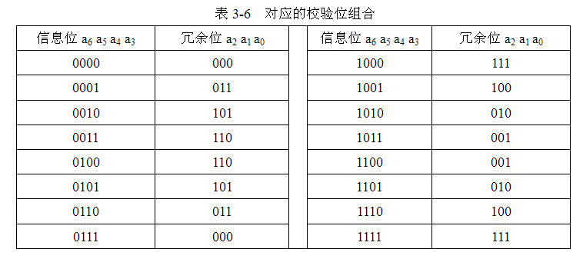
海明编码的一个对应规则

Slide 89
3.6.4 循环冗余校验编码
循环冗余校验编码CRC（Cyclic Redundancy Code）
  用于ARQ差错校验方法
  是在数据通信和计算机网络中用的最多的差错控制方法
CRC编码又称为多项式编码
  可以把任何一个由二进制数位串组成的代码与一个只含有0和1两个系数的多项式建立一一对应的关系
在实现CRC运算时
  k位要发送的信息位对应一个(k-1)次多项式K(x)，r位冗余位对应一个(r-1)次多项式R(x)，由k位信息位后面加上r位冗余位组成的n=k+r位码字对应一个（n-1）次多项式：T(x)=x ^{r}×K(x)+ R(x)

Slide 90
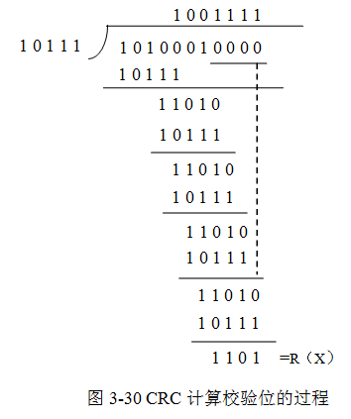
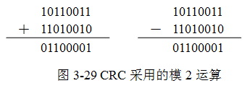
CRC采用的模2运算

Slide 91
ITU-T等国际标准组织制定的G(x)
ITU-T等国际标准组织制定的G(x)有：
CRC-16＝x¹⁶+x¹⁵+x²+1
CRC-CCITT＝x¹⁶+x¹²+x⁵+1
CRC-32＝x³²+x²⁶+x²³+x²²+x¹⁶+x¹²+x¹¹+x¹⁰+x⁸+x⁷+x⁵++x⁴+x²+x+1

Slide 92
3. 7无线与移动通信基础
3.7.1 无线通信基础知识
3.7.2 蜂窝移动通信
3.7.3 全球移动通信系统
3.7.4 码分多址访问
3.7.5 第4代移动通信及其技术

Slide 93
3.7.1 无线通信基础知识
无线通信技术已经越来越受到人们的欢迎
  在人类社会消息传递的发展过程中，很早就采用了无线通信的方式
    1895年马可尼(Marconi)首次从英国怀特岛(Isle of Wight)与30Km之外的一艘船进行了无线传输，揭开了人类社会无线通信的序幕，无线通信由此诞生
  今天的无线通信系统传输的多是数字信号
  1971年美国夏威夷大学开发出第一个分组无线电网络ALOHA-NET
  进入20世纪90年代，得到蓬勃发展是无线局域网和同时支持话音和数据传输的蜂窝移动网络
    蜂窝移动通信的发展促进了标准的制定

Slide 94
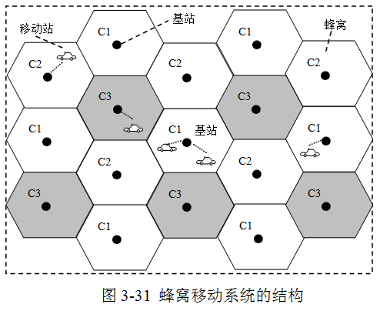
3.7.2 蜂窝移动通信
蜂窝通信依据的原理是频率复用，即在不同的空间位置上重复使用频率，方法是把一个空间区域（例如一个城市）划分为若干个互不重叠的小区域

Slide 95
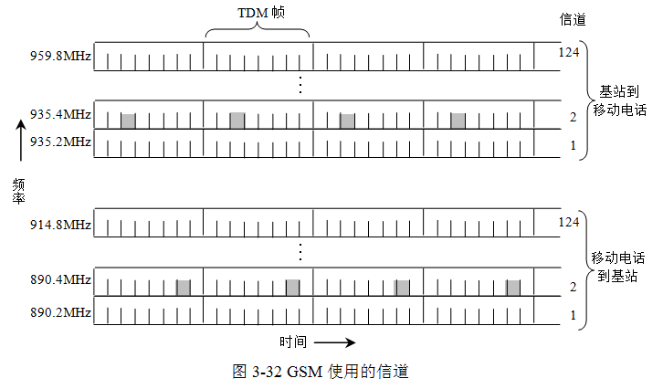
3.7.3 全球移动通信系统
1988年，欧洲邮政和电信会议（CEPT）颁布全球移动通信系统（GSM）标准，GSM同时使用了FDM和TDM

Slide 96
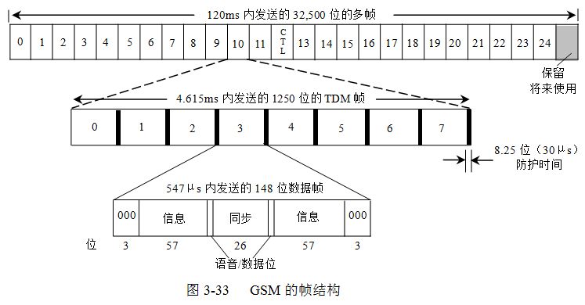
GSM的帧结构
每个时隙槽包含一个148位的数据帧，数据帧占用的时延为547＋30＝577μs，其中30为防护间隔

Slide 97
3.7.4 码分多址访问
CDMA的设计思想是
  可以利用编码技术将多个并发的传输过程分离开，允许每个移动站任何时候都可以在整个频段范围内发送信号，允许多个信号线性叠加
可以用一个类似的通信例子来理解CDMA的原理
  用人类社会中公共场合人们之间的讲话类比CDMA
CDMA的关键是
  每一对通信双方要能够在整个可用的频段范围内提取出期望的信号

Slide 98
3.7.5 第4代移动通信及其技术
第4代移动通信及其技术的简称4G，4G是集3G与WLAN于一体并能够传输高质量视频图像的通信技术
4G的下载速度可以达到100Mbit/s，上传速度可以达到20 Mbit/s，能够满足用户对于无线服务的要求
4G也称为广带（Broad Band）接入和分布网络
2012年1月18日，ITU正式审议通过将LTE-Advanced和WirelessMAN-Advanced（802.16m）技术规范确立为IMT-Advanced（简称4G）国际标准

Slide 99
3.9 小结
传输介质分为
  有线传输介质和无线传输介质
数据通信是指计算机之间或其它数字终端装置之间的通信。
信道传输数据的能力是受到限制的
  信道的最大容量与信道的带宽有关
复用技术用于在一个信道上同时传输多路信号
模拟数据和数字数据都可以转换为模拟信号或数字信号
传统的交换技术有：
  电路交换；报文交换；分组交换
差错控制方法采用编码的方法，分为
  检错编码和纠错编码
1895年马可尼(Marconi)首次从英国怀特岛(Isle of Wight)与30Km之外的一艘船进行了无线传输
  揭开了人类社会无线通信的序幕，无线通信由此诞生

